Slide 1
Meeting 4
2023/7/19

Slide 2
本週進度
完成部分AC solver(還有待調整)

Slide 3
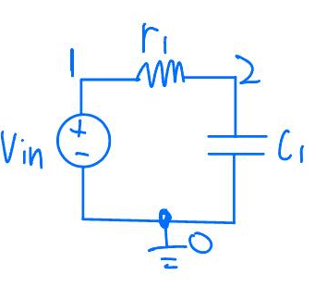
運行結果與ngspice的比較
電路一netlist:
RC Circuit Transient Response
r1 1 2 10k
c1 2 0 1u
vin 1 0 5
.end

Slide 4
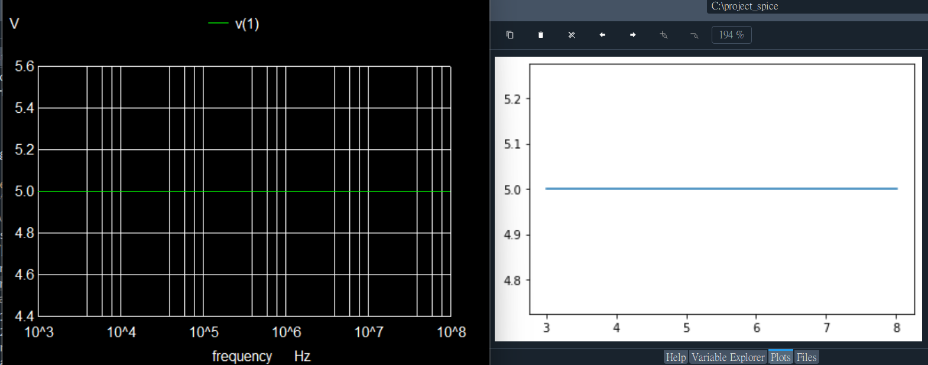
運行結果與ngspice的比較v(1)

Slide 5
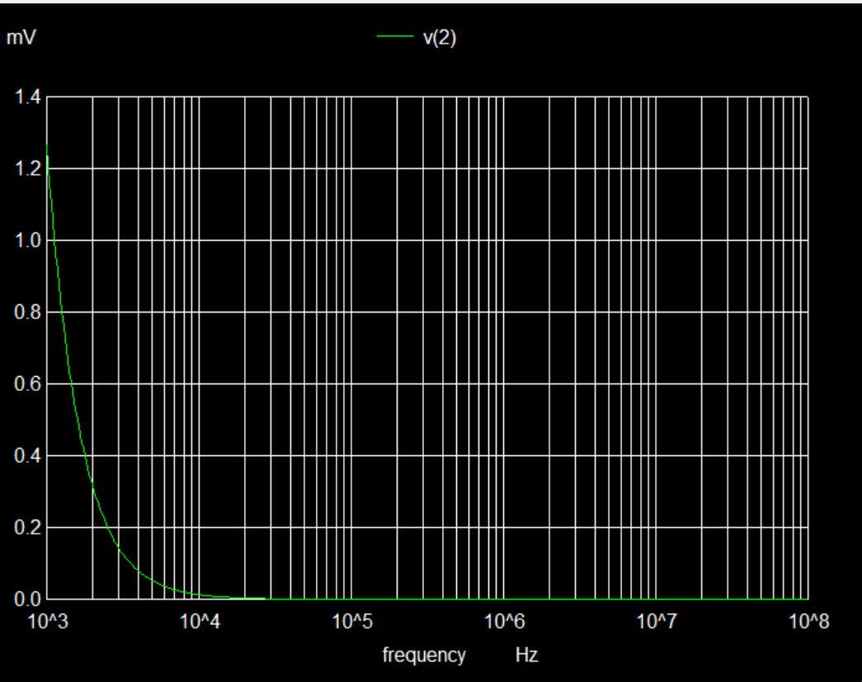
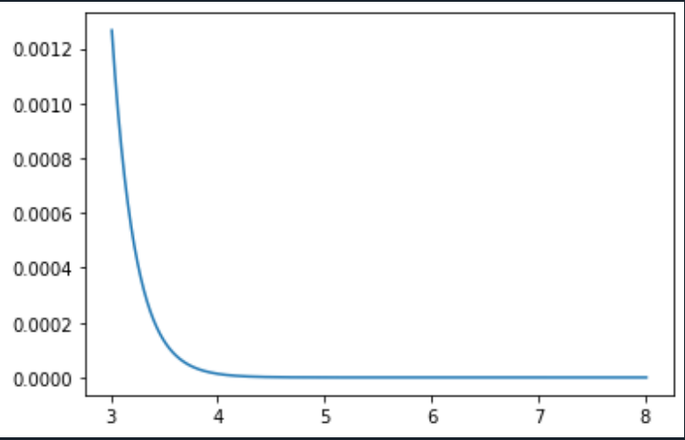
運行結果與ngspice的比較v(2)

Slide 6
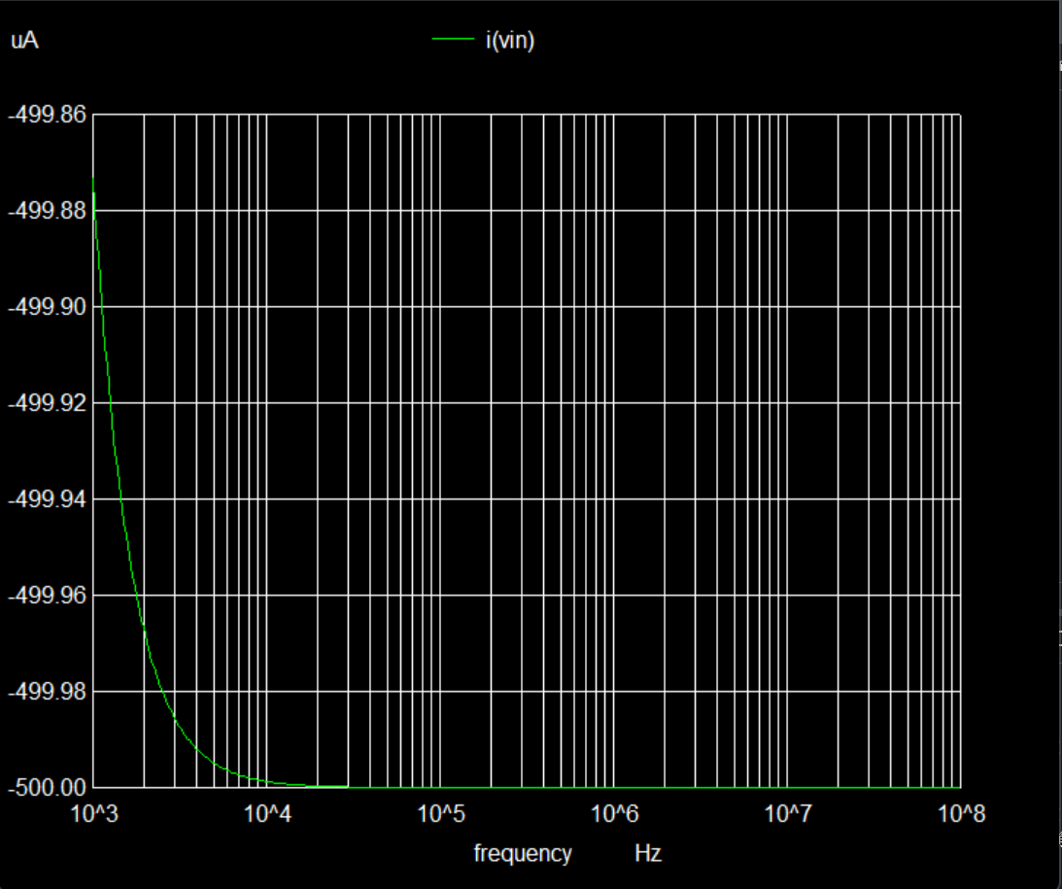
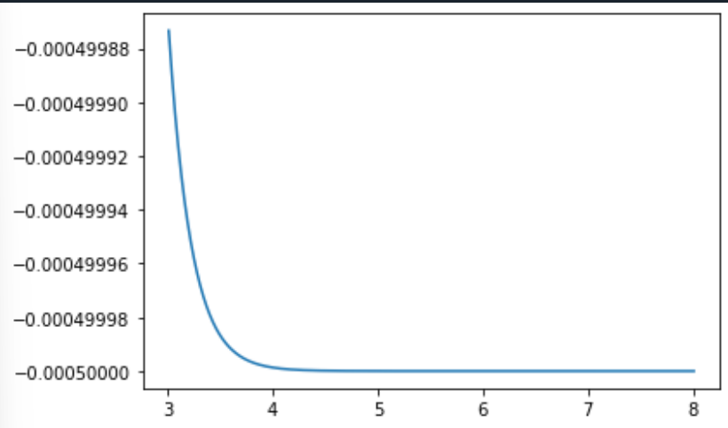
運行結果與ngspice的比較i(vin)
註:用LU分解的解法解析此電路所畫出的皆為一水平線

Slide 7
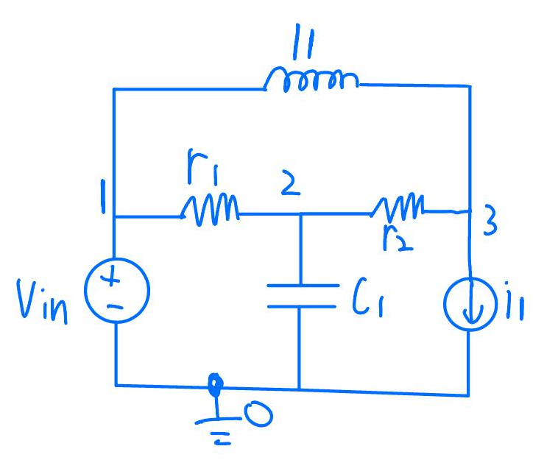
運行結果與ngspice的比較
電路二netlist:
RC Circuit Transient Response
r1 1 2 10k
c1 2 0 1u
vin 1 0 5
r2 2 3 200
l1 1 3 10m
i1 3 0 100m
.end

Slide 8
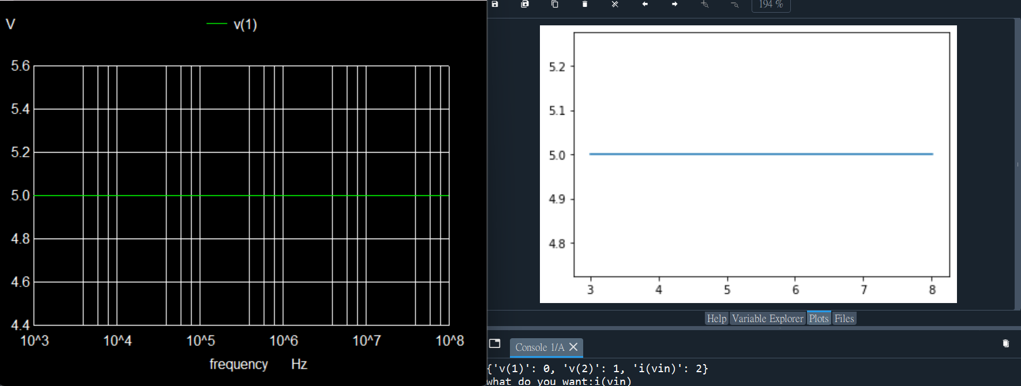
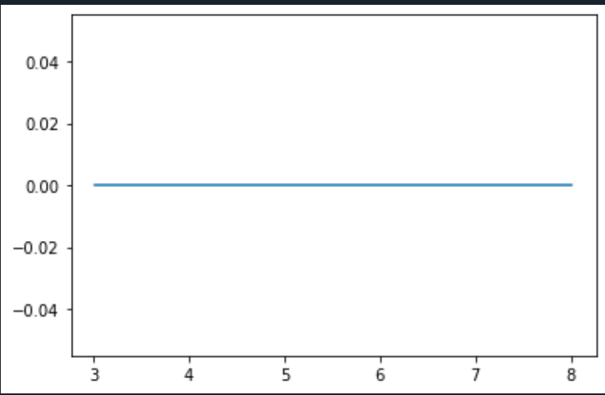
運行結果與ngspice的比較V(1)
用X = np.linalg.inv(A) @ B
用LU decomposition

Slide 9
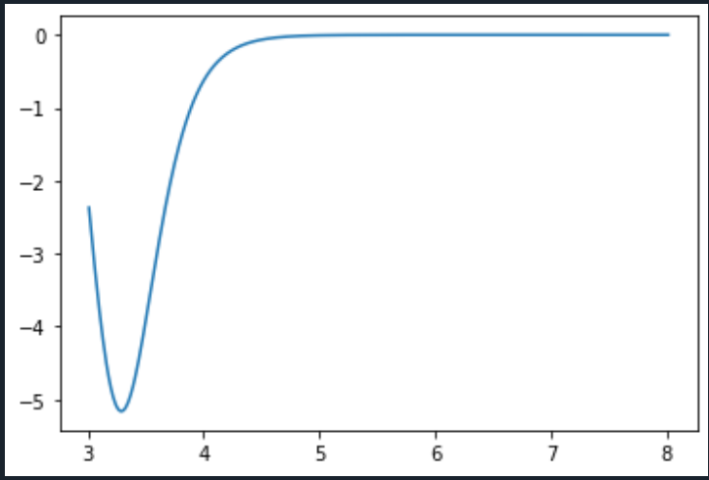
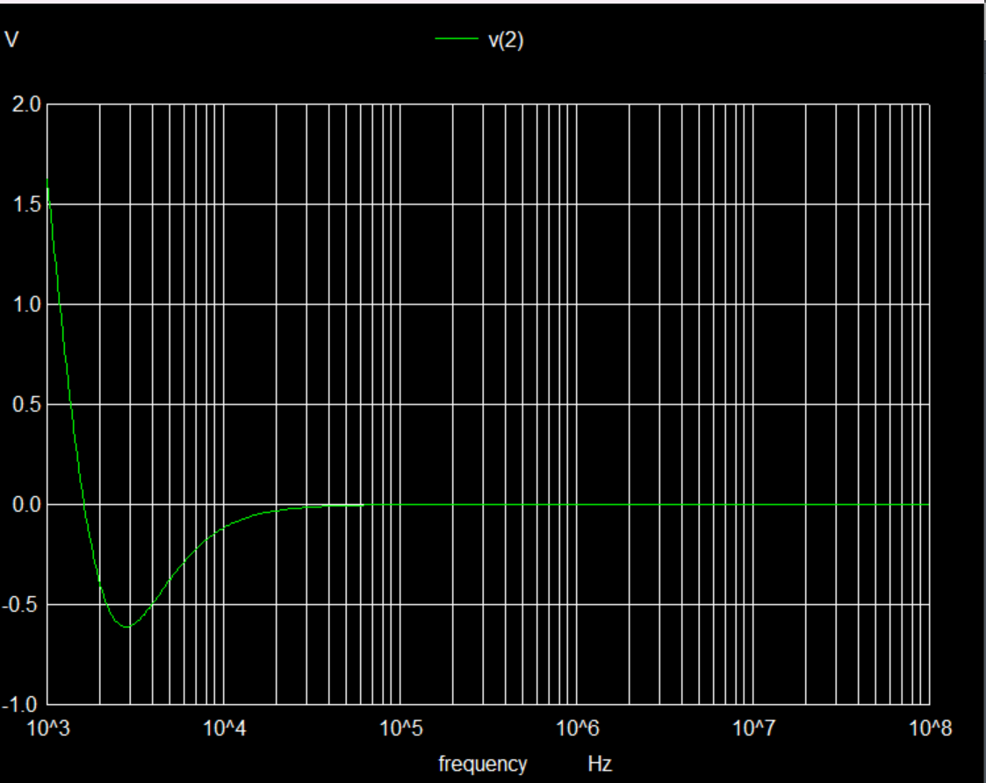
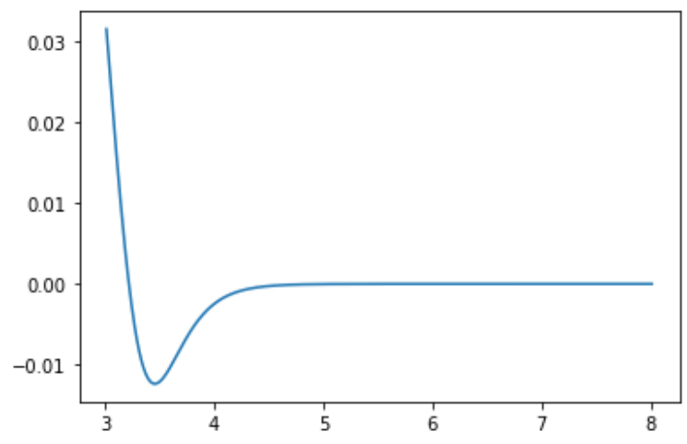
運行結果與ngspice的比較v(2)
用X = np.linalg.inv(A) @ B
用LU decomposition

Slide 10
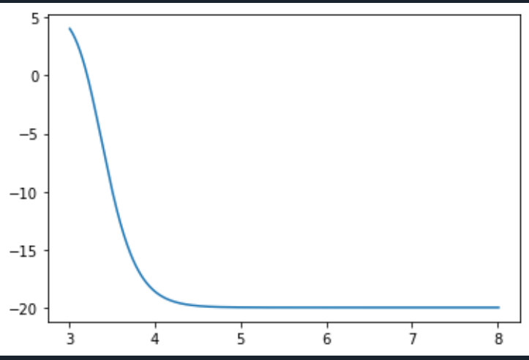
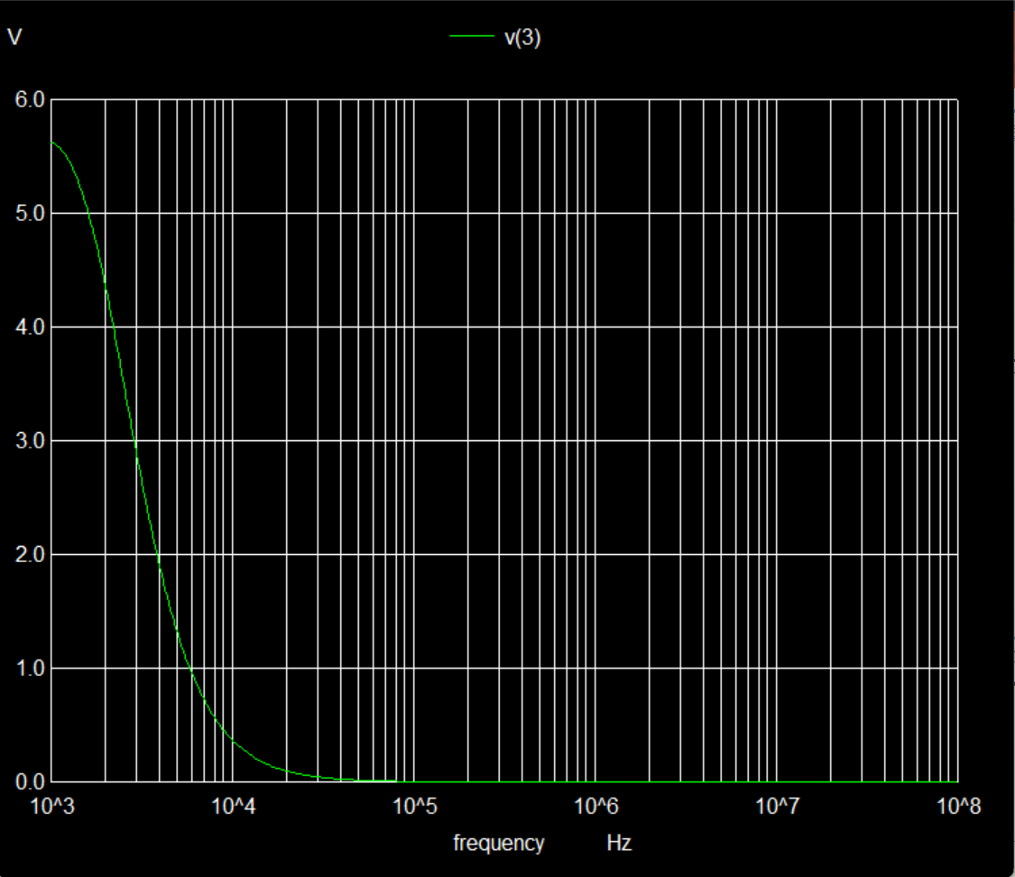
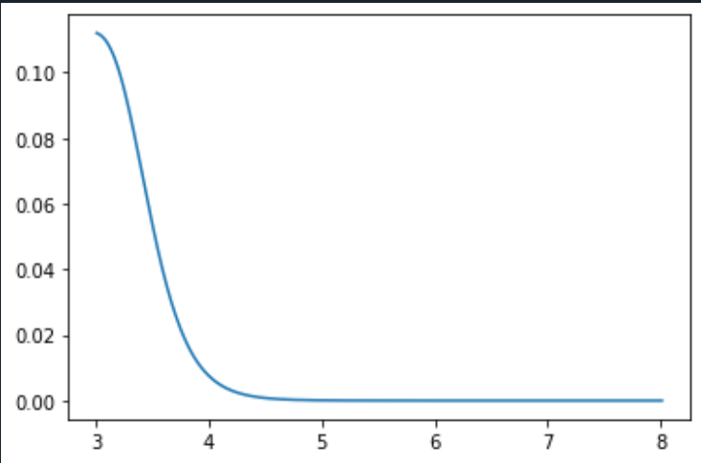
運行結果與ngspice的比較v(3)
用X = np.linalg.inv(A) @ B
用LU decomposition

Slide 11
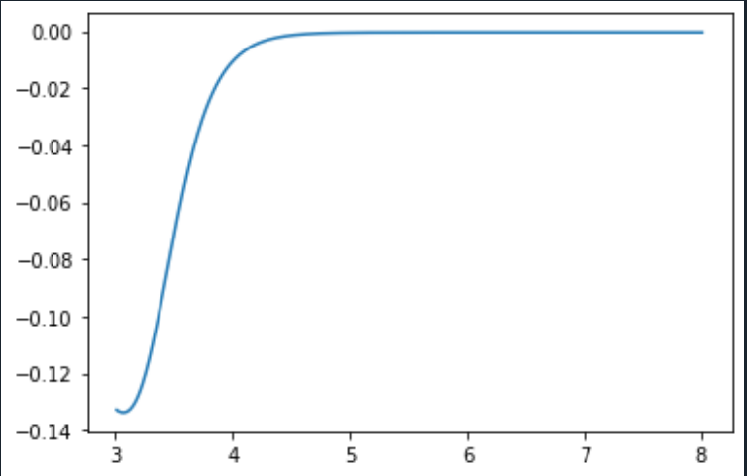
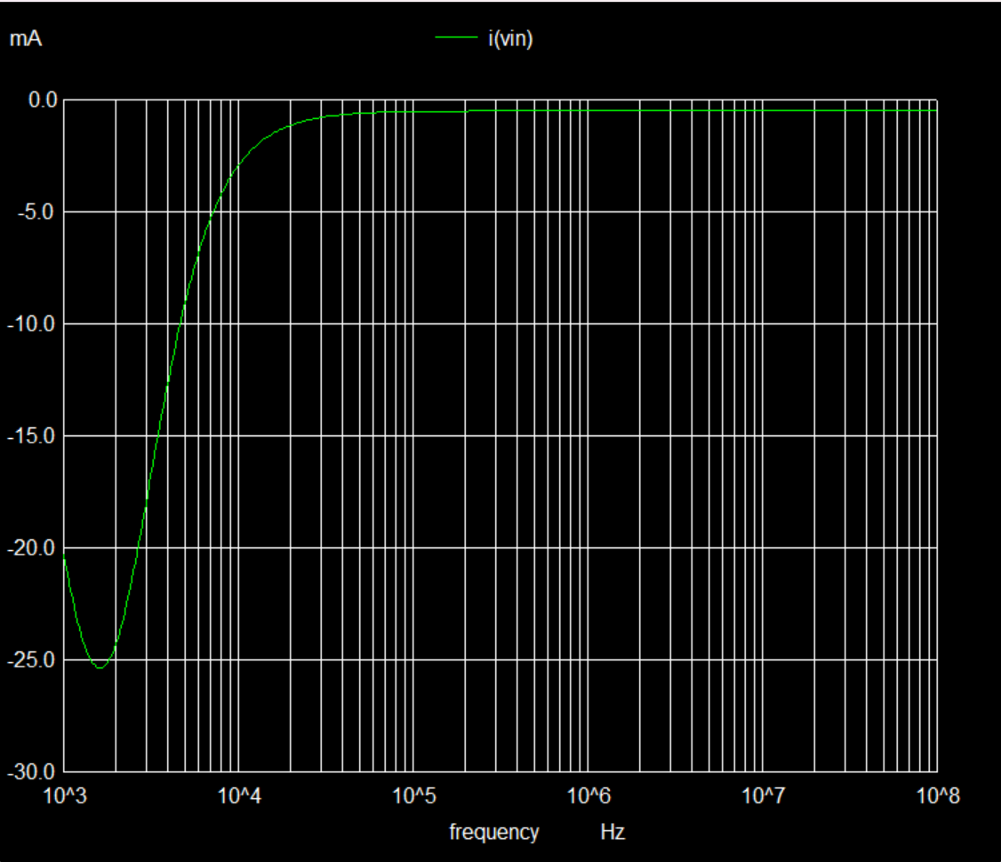
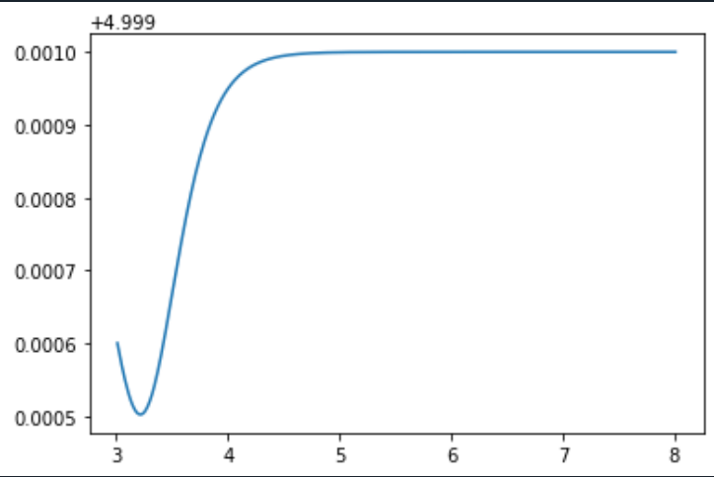
運行結果與ngspice的比較i(vin)
用X = np.linalg.inv(A) @ B
用LU decomposition

Slide 12
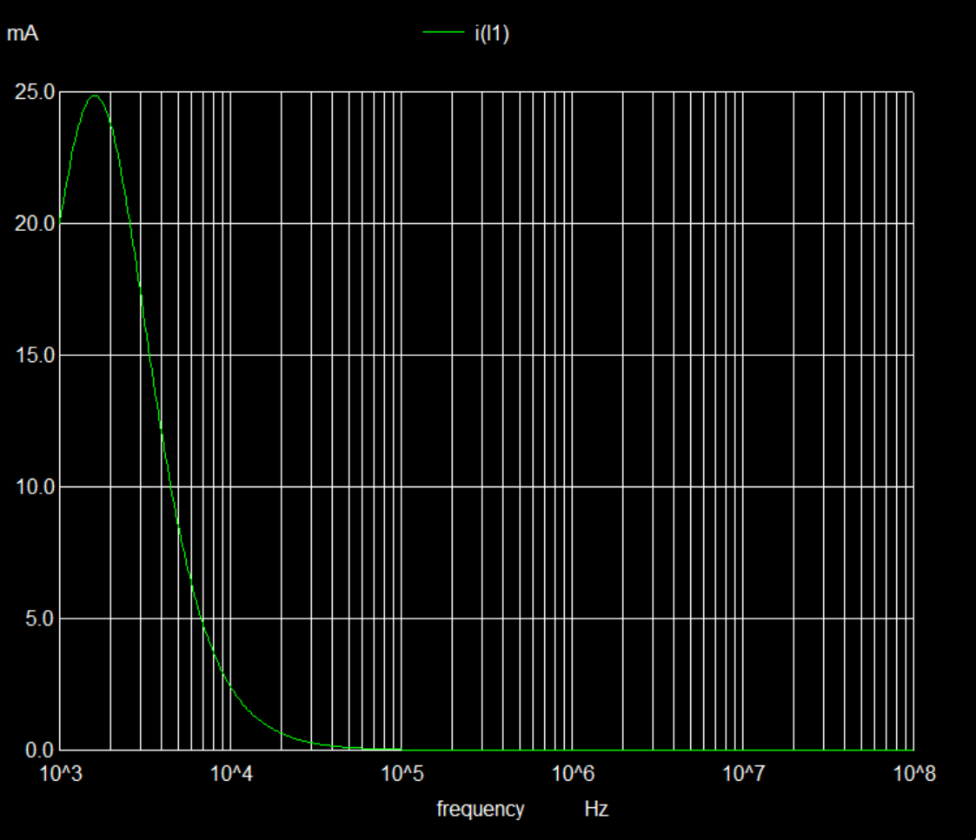
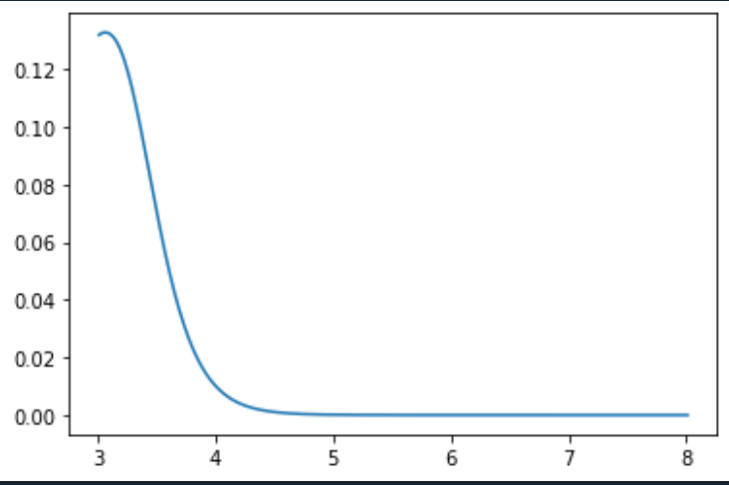
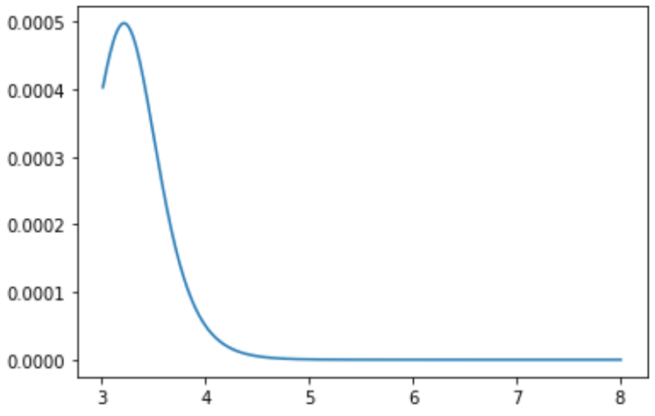
運行結果與ngspice的比較i(l1)
用X = np.linalg.inv(A) @ B
用LU decomposition

Slide 13
遇到的問題
Ax=B的解法是否有甚麼細節要注意
Netlist是否一定用0當地
非元件的netlist如何忽略(註解)

